Slide 1



Samodejna priprava prometnih poročil za radijsko poročanje z uporabo LLM
Dvostopenjski cevovod jezikovnih modelov, klasifikacija nujnosti in primerjava oblačne rešitve z lokalno naučenim modelom na RTV Slovenija.
Ruben Ferreira¹, Rok Kužel², Timotej Knez¹, Slavko Žitnik¹
¹ Univerza v Ljubljani, Fakulteta za računalništvo in informatiko · ² Radiotelevizija Slovenija (RTV SLO)

Slide 2
Cilj projekta
Na radiu se berejo aktualna prometna obvestila (9 radiev RTV)
Novice so na voljo na portalu NAP, zapisane v okrnjeni obliki neprimerni za branje na radiu
- Sicer ročno prilagajanje iz spletne strani promet.si
Nekdo mora vse novice pregledati in jih prepisati v berljivo obliko
Traja dalj časa, preden nekdo opazi nujno obvestilo
- Prometna obvestila se berejo na pol ure, nujna obvestila pa morajo biti na voljo takoj.
Pripravo teh zapisov bi lahko avtomatizirali z LLM

Slide 3
Motivacija
Ročni uredniški proces
Avtomatizacija procesa
Več neusklajenih virov: prometni portali, klici, opozorila
Časovni pritisk pri nujnih dogodkih (nesreče, vožnja v napačno smer)
Neenoten jezikovni slog med posameznimi uredniki
Zastareli in podvojeni podatki podaljšujejo pripravo poročila
Sistem ves čas spremlja poročila na NAP portalu
Za nujne novice takoj pripravi obvestilo
Nenujne novice zbere skupaj v eno skupno poročilo
Urednik poročila pregleda in po potrebi popravi

Slide 4
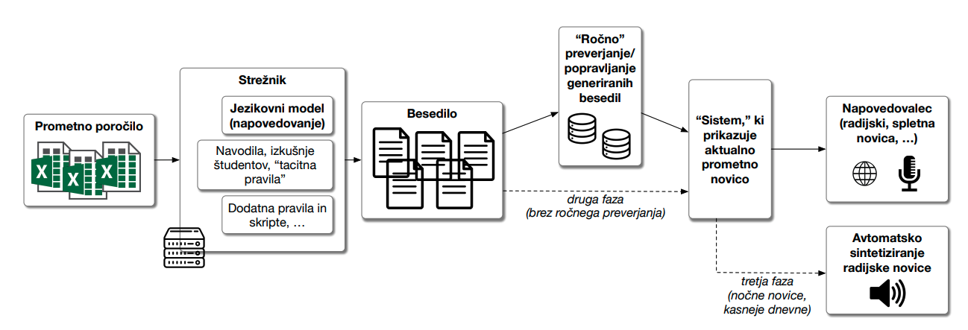
Kako se lotiti avtomatske priprave poročila?
Namenski podatkovni cevovod

Slide 5
Glavni koraki cevovoda
Pridobivanje prometnih informacij
Klasifikacija nujnosti
Priprava poročila
Prikaz poročila

Slide 6
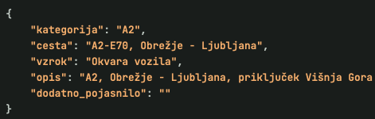
Pridobivanje prometnih informacij
Nacionalna točka (NAP)
Prometni API
Prometni dogodki, dela na cesti, prometna poročila
Vsak zapis vsebuje ID, cestni odsek, kategorijo ceste in vzrok
Primer dogodka
Pridobivanje prometnih informacij
Klasifikacija nujnosti
Priprava poročila
Prikaz poročila

Slide 7
Priprava zgodovinskih podatkov
Zgodovinski dogodki iz promet.si (170k zapisov iz let 2022-2024)
    Dogodki niso opisani povsem enako kot na NAP api
    Podatki so prišli iz različnih sistemov: zamaknjeni časi
Arhivirana radijska poročila
Združevanje glede na uro in kosinusno podobnost (TF-IDF)
Rezultat
      Pari dogodki – poročilo za učenje in evalvacijo
      To lahko uporabimo za učenje lastnih modelov
Pridobivanje prometnih informacij
Klasifikacija nujnosti
Priprava poročila
Prikaz poročila

Slide 8
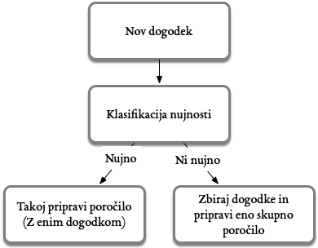
Klasifikacija nujnosti dogodka
Nujne dogodke želimo obravnavati drugače kot redne
Dogodki iz NAP ne vsebujejo informacije o nujnosti
Nujne dogodke je treba poročati takoj
Ostale dogodke se zbere v eno skupno poročilo
Pridobivanje prometnih informacij
Klasifikacija nujnosti
Priprava poročila
Prikaz poročila

Slide 9
Klasifikacija nujnosti dogodka
Sprva smo za to uporabljali model GPT 5 (Open AI)
Poziv, ki vsebuje primere nujnih dogodkov
Poziv se požene za vsak nov dogodek
Kljub uporabi manjšega modela, je to hitro postalo drago
Pridobivanje prometnih informacij
Klasifikacija nujnosti
Priprava poročila
Prikaz poročila

Slide 10
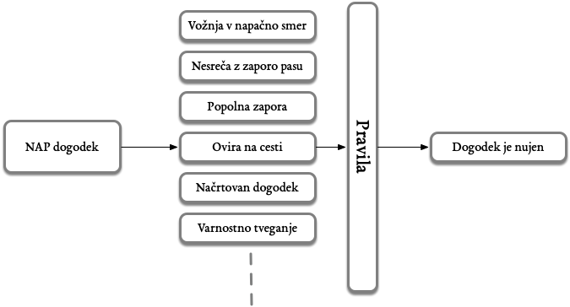
Lasten klasifikator
Lasten klasifikator
  Diskriminativni model
Binarni klasifikator nujnosti ni dovolj prilagodljiv
  Bolj algoritmičen pristop:
    Iz opisa dogodka izvlečemo ključne attribute
    Nujnost se določi na podlagi pravil
Pridobivanje prometnih informacij
Klasifikacija nujnosti
Priprava poročila
Prikaz poročila

Slide 11
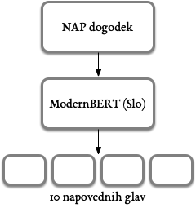
Prepoznava atributov
Preizkušenih več modelov UI
Najboljše je delovala slovenska različica modela ModernBERT
Umetna podatkovna zbirka:
    Zgodovinski dogodki označeni z GPT 5.2 modelom
  Sintetično generirani dogodki za uravnoteženje zbirke
  Pri končni klasifikaciji pomembnosti se uporabljajo pravila glede na tip dogodka ter prepoznane atribute
Pridobivanje prometnih informacij
Klasifikacija nujnosti
Priprava poročila
Prikaz poročila

Slide 12
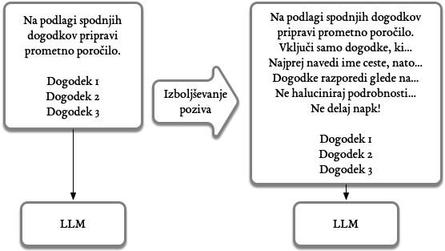
Priprava poročila
Osnovna ideja
Napišemo poziv, kamor vključimo podatke o dogodkih
Bolj kot izboljšujemo poziv, daljši postane in lažje se kakšen del pozabi
Kompleksni pozivi zahtevajo tudi večje modele
Začnejo se pojavljati napake in izmišljeni podatki
Pridobivanje prometnih informacij
Klasifikacija nujnosti
Priprava poročila
Prikaz poročila

Slide 13
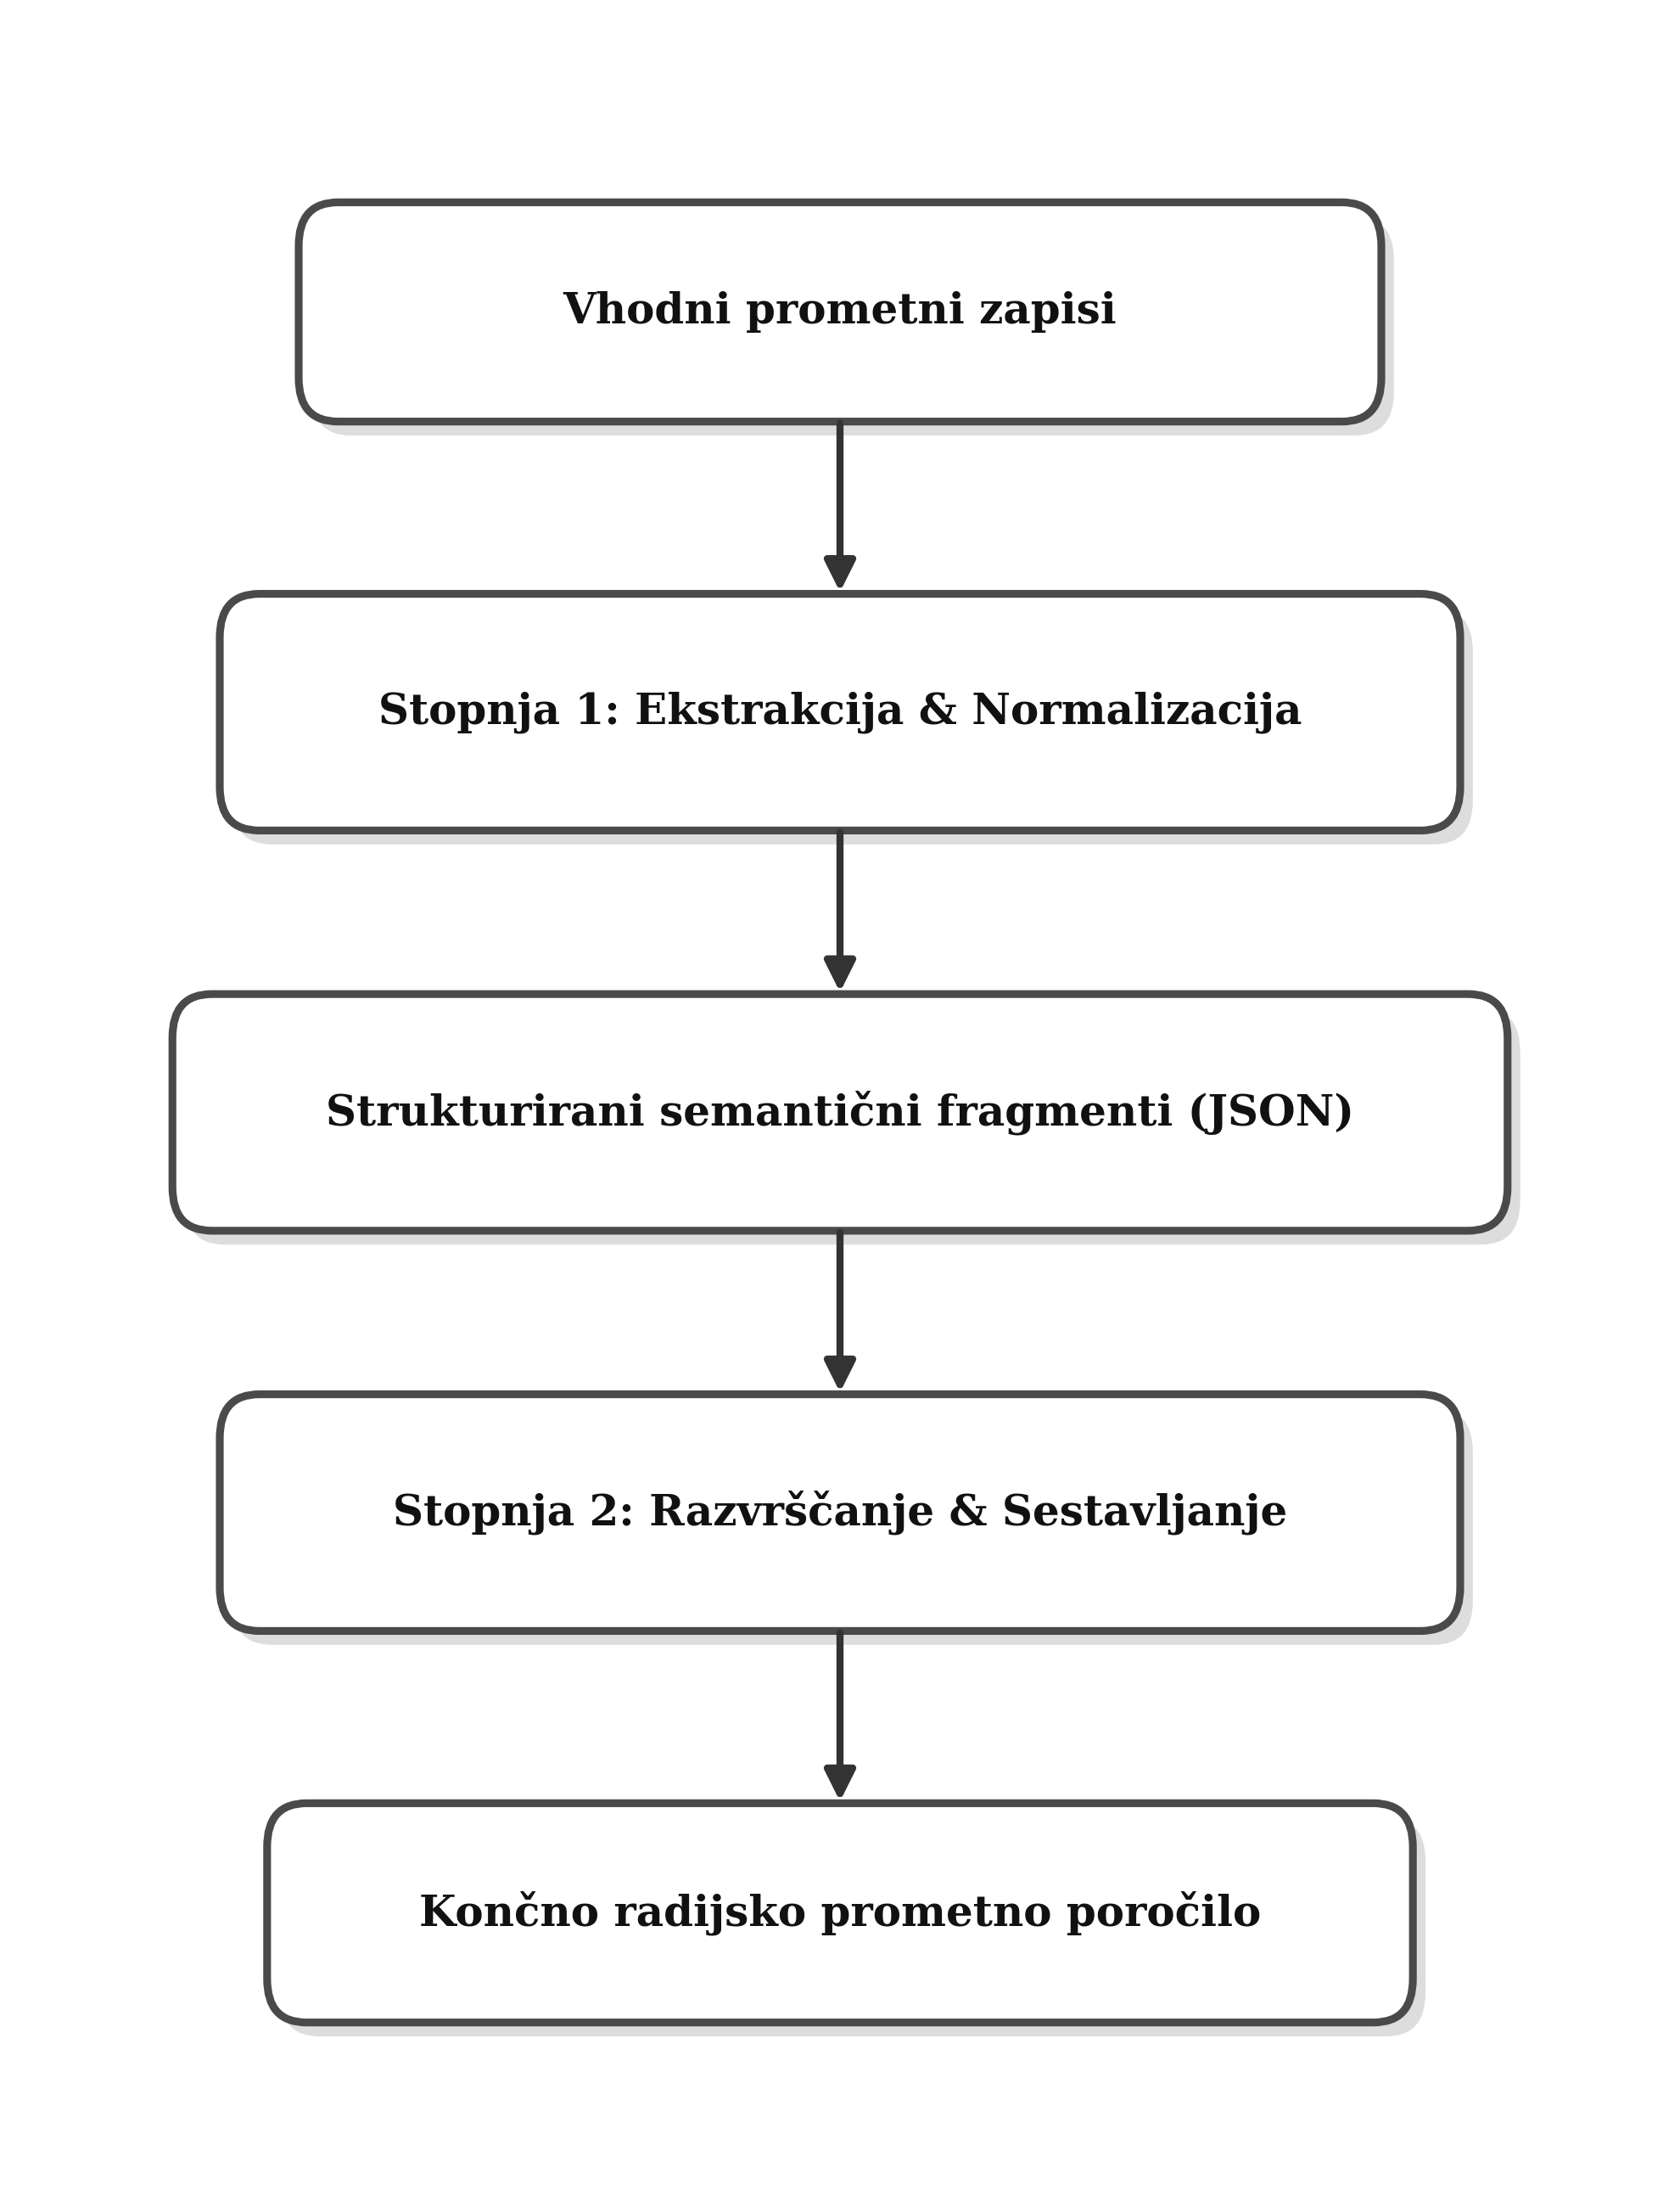
Priprava poročila
Dve stopnji generiranja
Ekstrakcija in normalizacija pomembnih dogodkov
Razvrščanje dogodkov in sestava besedila
Pridobivanje prometnih informacij
Klasifikacija nujnosti
Priprava poročila
Prikaz poročila

Slide 14
Izbira modela za generiranje besedila
Uporabili smo dva modela:
Komercialni model: GPT 5.1
Lokalni model: Prilagojeni GaMS3-12B
Pridobivanje prometnih informacij
Klasifikacija nujnosti
Priprava poročila
Prikaz poročila

Slide 15
Podatki za prilagajanje modela
Zgodovinski podatki
Generirani podatki
Zgodovinska prometna poročila
Podatki o zgodovinskih dogodkih niso povsem ustrezali poročilom
Nekaj mesecev smo cevovod poganjali z modelom GPT
Nato smo uporabili vhode in izhode za prilagajanje modela GaMS
Pridobivanje prometnih informacij
Klasifikacija nujnosti
Priprava poročila
Prikaz poročila

Slide 16
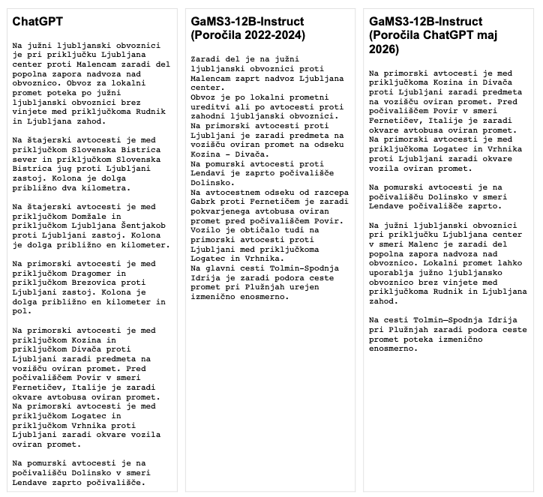
Primerjava modelov
Ročni pregled poročil generiranih z različnimi modeli
Kot jezikovno najboljši se je izkazal GaMS
Privzeto uporabljamo GaMS model s fallback na GPT
Pridobivanje prometnih informacij
Klasifikacija nujnosti
Priprava poročila
Prikaz poročila

Slide 17
Primerjava uporabljenih modelov
 | GPT (Open AI) | GaMS
Slovnična kakovost | Slabša | Boljša
Strošek obratovanja | ~ 400 EUR | ~ 40* EUR
Predpogoji | - | Učenje + strojna oprema (~800 EUR)
Uveljavljanje sprememb | Potrebno samo spremeniti poziv | Potrebno ponovno učenje*
Zasebnost podatkov | Podatki se pošiljajo OpenAI | Podatki se v celoti obdelujejo lokalno
Pridobivanje prometnih informacij
Klasifikacija nujnosti
Priprava poročila
Prikaz poročila

Slide 18
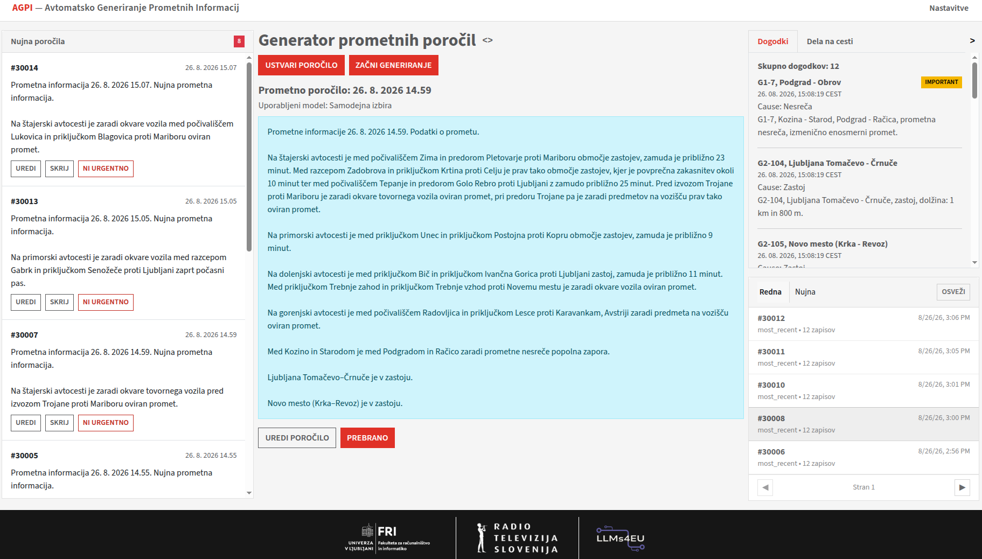
Prikaz poročila
Spletna aplikacija
Angular
Posodabljanje v živo (brez osveževanja strani)
Urednik lahko besedilo popravi in označi napake
Popravki se shranjujejo za kasnejše izboljšave sistema
Pridobivanje prometnih informacij
Klasifikacija nujnosti
Priprava poročila
Prikaz poročila

Slide 19
Nujna obvestila
Pridobivanje prometnih informacij
Klasifikacija nujnosti
Priprava poročila
Prikaz poročila

Slide 20
Trenutno aktivno poročilo
Pridobivanje prometnih informacij
Klasifikacija nujnosti
Priprava poročila
Prikaz poročila

Slide 21
Zgodovina poročil
Pridobivanje prometnih informacij
Klasifikacija nujnosti
Priprava poročila
Prikaz poročila

Slide 22
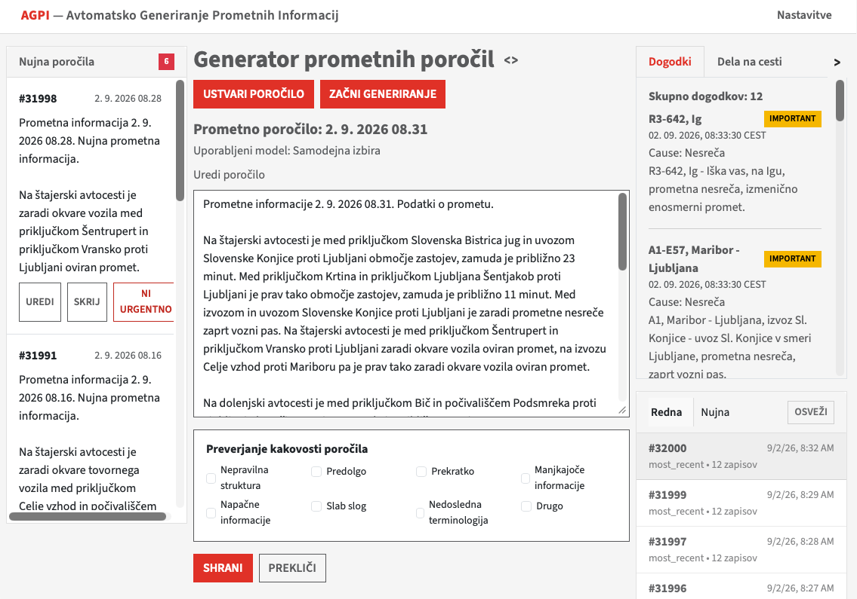

Slide 23
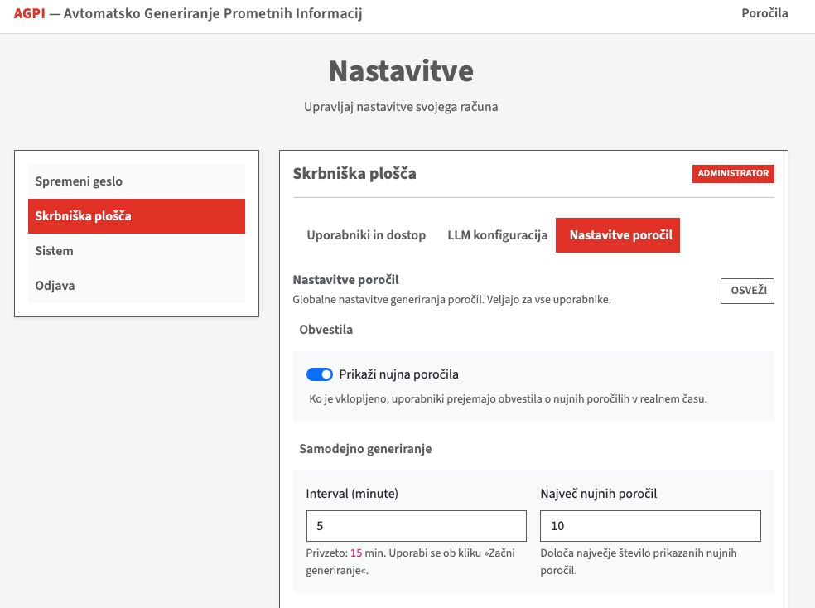
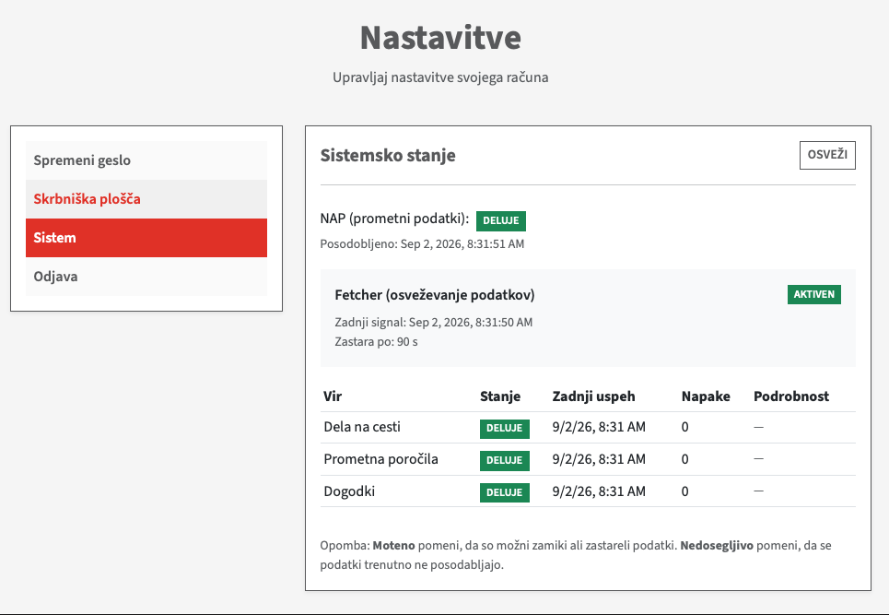

Slide 24
Rezultati
Sistem se v praksi že uporablja
    od konca julija zaposleni lahko namesto priprave poročil opravljajo druge aktivnosti
  Generiranje poročila z lokalnim modelom traja približno 30 sekund
  Sistem dnevno generira med 200 in 300 poročil
Razvoj Sistema
  Prvi korak: vse na komercialnih modelih
  Drugi korak: Ugotovili smo, da klasifikacija zahteva veliko klicev
    Klasifikacijo smo naredili z lokalnim modelom
  Tretji korak: Testirali smo tudi uporabo prilagojenega modela GaMS
  Izkazalo se je, da lahko lokalni model deluje bolje kot komercjalni

Slide 25
Glavne ugotovitve
Naučili smo se:
Arhitektura cevovoda ima velik vpliv na končno kvaliteto
Ločitev generiranja poročil v dva koraka je zelo pomagala
Pravila (npr. katere dogodke vključiti) je boljše implementirati v kodi kot jih opisovati v ukaznem pozivu (če je možno)
Lokalni model je v našem primeru bolj smiselen kot komercialni
Nadaljnje delo:
Izboljšave na podlagi povratnih informacij
Dodatno prilagajanje modela na popravljenih poročilih
Avtomatska pretvorba besedila v govor za uporabo ponoči, ko ni radijskih voditeljev
Podpora za druge jezike

Slide 26
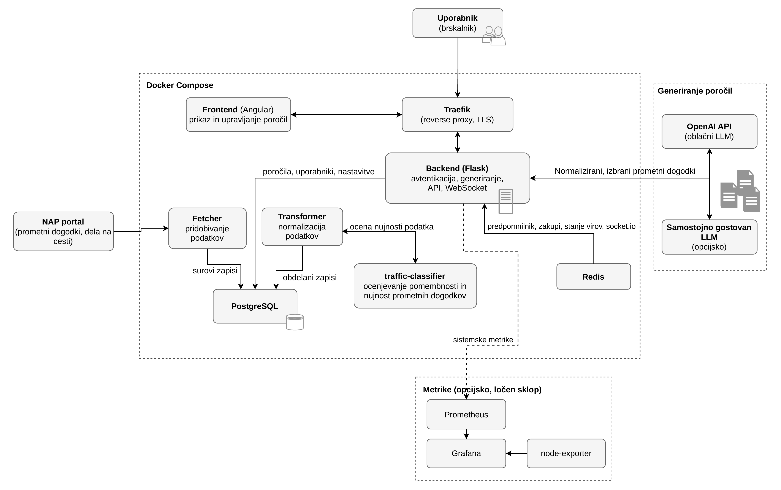
Arhitektura

